Slide 1
PENGAKUAN PENDAPATAN
Bab 18

Slide 2
Pendapatan
Pendapatan adalah kenaikan jumlah aktiva yang dimiliki oleh koperasi yang tidak disebabkan oleh kenaikan jumlah utang atau kenaikan jumlah modal anggota.
Kenaikan jumlah utang koperasi akan menyebabkan bertambahnya jumlah aktiva yang dimiliki koperasi, tapi tidak dapat dikelompokkan sebagai pendapatan koperasi.
Tambahan setoran modal oleh anggota (simpanan pokok dan simpanan wajib) juga akan menyebabkan bertambahnya jumlah aktiva koperasi, yang juga tidak dapat dikelompokkan sebagai pendapatan koperasi.
Sering kali, staf akuntansi dan pengurus koperasi mencampuradukkan pemahaman tentang pendapatan (income), penjualan (revenue), dan earning.

Slide 3
Pengakuan Pendapatan
Pengakuan pendapatan adalah waktu (timing) diakuinya pendapatan oleh koperasi.
Pengakuan pendapatan merupakan ketetapan tentang kapan pendapatan yang menjadi hak koperasi bisa diakui oleh institusi tersebut.
Pengakuan pendapatan juga merupakan periode di mana suatu aktivitas yang menjadi sumber pendapatan utama bagi koperasi dicatat sebagai pendapatan oleh koperasi.
Semua ini mencakup jumlah tertentu selama periode tertentu.

Slide 4
Metode Pengakuan Pendapatan
Pendapatan diakui pada saat terjadinya transaksi.
Pendapatan diakui pada saat diterimanya uang.
Pendapatan diakui pada saat proses produksi.
Pendapatan diakui pada saat selesainya produksi.
Pemilihan metode yang akan digunakan suatu koperasi akan dipengaruhi oleh karakteristik produk, industri, dan kebijakan penjualan yang dimiliki koperasi tersebut.
Karakteristik produk dapat memiliki pengaruh langsung terhadap kenaikan jumlah aktiva yang dimiliki suatu koperasi.
Kebijakan penjualan akan mempengaruhi waktu yang dianggap tepat untuk mengakui pendapatan koperasi bersangkutan.

Slide 5
Pendapatan Diakui pada Saat Terjadinya Transaksi
Cara mengakui pendapatan yang paling banyak digunakan oleh koperasi, dalam berbagai bidang usaha.
Pendapatan diakui pada saat koperasi melakukan transaksi dengan pihak lain, tanpa memandang apakah transaksi tersebut dilakukan secara tunai atau secara kredit.
Jadi, yang penting adalah pendapatan langsung diakui pada saat terjadi kesepakatan antara koperasi dan pihak lain.
Kesepakatan itu diwujudkan dalam:
penyerahan barang atau jasa
diterimanya uang yang dibuktikan dengan dokumen resmi (faktur, nota, kuitansi, atau dokumen resmi lainnya)

Slide 6
Pendapatan Diakui pada Saat Diterimanya Uang
Metode ini mengakui pendapatan bukan pada saat terjadinya transaksi antara koperasi dan pihak lain, tetapi pada saat uangnya diterima oleh koperasi dari pihak yang membeli produk.
Jika pada saat koperasi menyerahkan barang atau jasa tetapi pelanggannya belum membayar, koperasi tidak akan mengakui pendapatan.
Jika pelanggan baru menyerahkan sebagian uang, koperasi juga harus mengakui sebesar jumlah uang yang diterimanya tersebut.

Slide 7
Pendapatan Diakui pada Saat Diterimanya Uang
Metode ini banyak digunakan oleh koperasi yang menjual produknya dengan cara cicilan (angsuran).
Metode pengakuan pendapatan pada saat diterimanya uang sangatlah penting bagi koperasi karena:
sebagian besar koperasi menjual produknya kepada anggota secara cicilan
para anggota koperasi membeli barang tertentu atau meminjam uang dari koperasi serta akan membayarnya dengan cara mengangsur dalam jumlah dan waktu yang telah disepakati

Slide 8
Pendapatan Diakui pada Saat Diterimanya Uang
Contoh Soal
Sebuah koperasi simpan pinjam memberikan pinjaman uang kepada anggotanya sebesar Rp15.000.000.
Koperasi menetapkan bunga sebesar 1,5% per bulan.
Anggota tersebut meminta untuk mengangsur selama 12 kali (bulan).

Slide 9
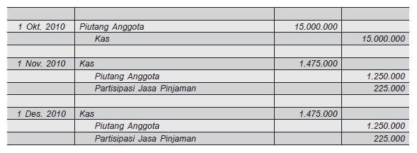
Pendapatan Diakui pada Saat Diterimanya Uang
Contoh Soal
Bunga Tetap (Flat), Jumlah Angsuran Tetap

Slide 10
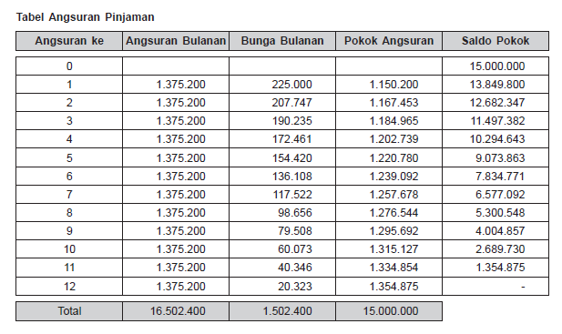
Pendapatan Diakui pada Saat Diterimanya Uang
Contoh Soal
Bunga Menurun (Flat), Jumlah Angsuran Tetap

Slide 11
Pendapatan Diakui pada Saat Diterimanya Uang
Kelemahan metode perhitungan dengan bunga menurun dan angsuran tetap adalah jumlah pokok angsuran dan bunga bulanan tidak sama dari bulan ke bulan.
Staf akuntansi koperasi harus melihat tabel angsuran bunga satu per satu, untuk memilah berapa pokok angsuran yang dibayarkan oleh anggota dan berapa bunga yang dibayarkan oleh anggota.
Tanpa memilah jumlah pokok angsuran dan bunga bulanan, pengakuan pendapatan tidak dapat dilakukan secara akurat.
Jika jumlah anggota yang meminjam cukup banyak, harus dilihat tabel angsuran pinjaman untuk setiap anggota, dan itu akan memberikan pekerjaan tambahan bagi staf akuntansi.

Slide 12
Pendapatan Diakui pada Saat Diterimanya Uang
Suatu koperasi mungkin memiliki beberapa bidang usaha sekaligus dan menerapkan kebijakan pembayaran secara bersamaan atas berbagai transaksi (penjualan tunai, penjualan kredit, hingga penjualan angsuran).
Jika sebuah koperasi memiliki berbagai bidang usaha dan berbagai cara pembayaran, akun-akun yang digunakan untuk transaksi penjualan dan piutang usaha harus dipisahkan.
Akun penjualan kredit dan penjualan cicilan harus dipisahkan secara jelas.
Akun piutang yang berasal dari penjualan kredit dan penjualan angsuran harus dipisahkan satu dengan lainnya.

Slide 13
Pendapatan Diakui pada Saat Proses Produksi
Metode ini mengakui pendapatan pada saat berlangsungnya proses produksi.
Pendapatan langsung diakui tanpa menunggu terjadinya penjualan produk atau menunggu saat diterimanya uang hasil penjualan.
Ini dapat dilakukan karena pada proses produksi ada sejumlah aktiva yang mengalami kenaikan nilai akibat proses tersebut.
Metode ini bisa diterapkan pada beberapa jenis koperasi yang memiliki usaha khusus, seperti:
Koperasi bisnis peternakan.
Koperasi bisnis perkebunan.
Koperasi sebagai pengembang perumahan (real estate developer).
Koperasi sebagai kontraktor bangunan.

Slide 14
Pendapatan Diakui pada Saat Selesainya Produksi
Pendapatan diakui bukan pada saat terjadinya transaksi penjualan atau saat uang hasil penjualan diterima, tetapi ketika proses menghasilkan produk tersebut telah selesai.
Ini dapat dilakukan koperasi yang memiliki produk yang:
pasti terserap oleh pasar, berapa pun volume produksinya.
harga jualnya relatif stabil dari waktu ke waktu.
Koperasi-koperasi yang memiliki karakteristik produk seperti itu mencakup:
Koperasi produsen produk pertanian.
Koperasi produsen bahan tambang.
Koperasi produsen emas, perak, dan sebagainya.

